Slide 1

PARA TODOS
PACÍFICO SUR · BCS
Explorando Nuestro Futuro,
Juntos.
Una conversación regional sobre cómo se toman las
decisiones que afectan al Pacífico Sur de BCS.
“Esto es una exploración, no una propuesta. Estamos aquí
para escuchar, aprender, y decidir juntos.”

Slide 2
01
POR QUÉ AHORA
¿Por qué esta conversación, por qué ahora?
Crecemos rápido
La presión es real
La pregunta es honesta
• ~11,000 residentes en la región sur hoy.
• 3–6% de crecimiento anual — de los más altos en BCS.
• Más viviendas, visitantes y negocios cada año.
• Agua bajo presión: demanda creciente, intrusión salina.
• Cortes y límites de capacidad eléctrica en temporada alta.
• Nuevos desarrollos decididos en La Paz, sin consulta local.
• ¿Las decisiones que se toman para nosotros se toman por nosotros?
• Si no, ¿es la estructura que queremos para los próximos 20 años?
• ¿Cuál es la manera correcta de preguntar siquiera?
“No tenemos respuestas todavía. Estamos tratando de hacer las preguntas correctas, con la gente correcta, en la manera correcta.”
PARA TODOS
2 / 14

Slide 3
02
LA REALIDAD
Cómo se ve esto en la vida diaria
A
AGUA
Cuando baja el manto acuífero, los productores locales esperan permisos desde La Paz. Las decisiones sobre cuánta agua se bombea — y a dónde fluye — las toman personas que no viven con las consecuencias.
B
ENERGÍA
Cuando falla la línea de transmisión desde La Paz, nuestra región espera. Las decisiones sobre inversión en la red eléctrica de nuestra zona se toman horas a distancia, priorizando el centro de la ciudad.
C
DESARROLLO
Cuando se propone un nuevo desarrollo cerca de tu colonia, el proceso de permisos pasa por La Paz. Para cuando te enteras, a menudo la decisión ya está tomada.
La gobernanza local no resolvería nada de la noche a la mañana. Pero pondría las decisiones cerca de quienes viven con ellas.
PARA TODOS
3 / 14

Slide 4
03
ESTRUCTURA ACTUAL
Cómo se toman las decisiones hoy
Gobierno Federal (Ciudad de México)
El Municipio de La Paz es 1 de 5 municipios en BCS.
Nuestra región es 1 de 30+ delegaciones dentro de ese municipio.
Los funcionarios municipales son electos por todo el municipio — ~96% de quienes deciden viven en La Paz o sus suburbios.
Gobierno del Estado (La Paz, BCS)
Municipio de La Paz — cabecera: La Paz
Ciudad de La Paz
Región Sur (nosotros)
~300,000+ habitantes
~11,000 habitantes
Esto no es una crítica a La Paz. Es una observación estructural: ningún sistema puede priorizar a 11,000 personas cuando 300,000+ viven a una hora.
PARA TODOS
4 / 14

Slide 5
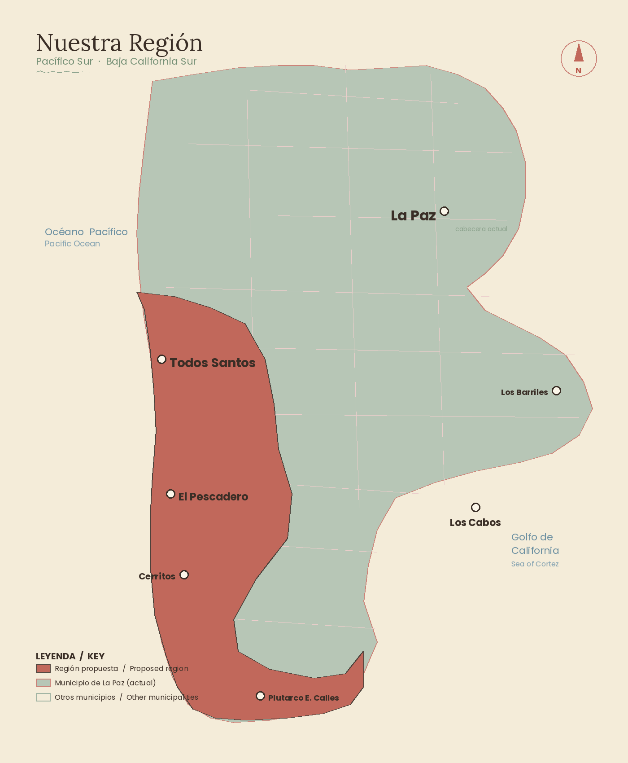
04
NUESTRA REGIÓN
Qué entendemos por 'nuestra región'
Comunidades incluidas:
• Todos Santos
• Pescadero
• Cerritos
• Las Tunas
• Las Playitas
• Elías Calles
• Comunidades vecinas
Dos escenarios bajo estudio:
• A — Solo Costa Pacífico
• B — Pacífico + Cabo del Este (Los Barriles, La Ribera)
El límite final, si lo hubiera, lo decidirá la comunidad mediante el proceso formal.
(Visualización aproximada — estudio cartográfico oficial en Etapa I)
PARA TODOS
5 / 14

Slide 6
05
DOS FUTUROS HONESTOS
Dos caminos, honestamente comparados
Escenario A — Continuar en La Paz
Escenario B — Nuestro propio municipio
Qué cambia
Qué cambia
Nada estructuralmente. La región sigue creciendo dentro del marco actual.
Nuevo municipio. Cabildo local. Presidente municipal local.
Qué nos da
Qué nos da
Estabilidad. Recursos compartidos con una entidad más grande. Gobernanza establecida.
Control local sobre desarrollo, infraestructura, presupuesto. El predial se queda.
Qué nos cuesta
Qué nos cuesta
Retrasos continuos. Decisiones tomadas por gente lejos de las consecuencias.
Costos de transición únicos. Construir estructura administrativa. Nueva responsabilidad.
Impuesto predial
Impuesto predial
La mayoría sale de la región hacia prioridades de La Paz.
Se queda en la región.
Impuestos federales y estatales · Estatus migratorio · Propiedad privada · Voto federal/estatal — sin cambios bajo cualquier escenario.

Slide 7
06
EL MARCO LEGAL
El camino legal — qué dice la ley mexicana
La ley federal mexicana y la Constitución del Estado de BCS permiten explícitamente la creación de nuevos municipios mediante un proceso iniciado por ciudadanos. No es un atajo. Es un derecho legal.
I
Puerta 1 — Petición ciudadana
II
Puerta 2 — Plebiscito
III
Puerta 3 — Congreso del Estado
Al menos 33% de los ciudadanos registrados en el padrón electoral del territorio propuesto deben firmar la petición formal.
Al menos 2/3 de los ciudadanos que voten en el plebiscito deben votar SÍ.
Al menos 2/3 de los Diputados del Congreso de BCS deben aprobar la reforma constitucional.
Constitución del Estado de BCS, Art. 122 · Ley de Participación Ciudadana, Art. 19
Constitución del Estado de BCS, Art. 122.VIII
Constitución del Estado de BCS, Art. 64.XXXV
Estas puertas son altas — y lo son a propósito. Aseguran que ningún municipio se cree sin apoyo comunitario genuino y demostrado. Si no podemos pasarlas, no debemos crearlo.
PARA TODOS
7 / 14

Slide 8
07
COSTOS Y COMPROMISOS
Costo del proceso — cada peso, público
Un proceso de municipalización bien hecho — con rigor técnico, consulta comunitaria, y fundamento legal — cuesta aproximadamente 10 millones de pesos a lo largo de 20 meses.
I
Etapa I — Fundación
II
Etapa II — Plebiscito
III
Etapa III — Aprobación
• Comité Promotor
• Encuesta de opinión (600 cuestionarios)
• Estudio cartográfico
• Campaña informativa
• Recolección de firmas (3,500+)
• Plebiscito comunitario
• Cabildeo legislativo
• Programa de transición
• Plan de Desarrollo Municipal
600,000 MXN · 2 meses
5,000,000 MXN · 6 meses
2.7M + 1–3M cabildeo · 12 meses
Tres compromisos públicos
Financiamiento por etapas
Libros abiertos
Veto comunitario
No levantamos fondos para la siguiente etapa hasta que los entregables de la actual sean públicos. Si la comunidad decide no continuar tras la Etapa I, paramos.
Reporte financiero público trimestral. Auditoría independiente al final de cada etapa.
Si el sentir comunitario cambia, el Comité Promotor pausa y consulta públicamente antes de proceder.
PARA TODOS
8 / 14

Slide 9
08
QUIÉN ESTÁ DETRÁS
Esta conversación está convocada por tus vecinos
Esta conversación es convocada por TODOS PARA TODOS A.C., una asociación civil mexicana dedicada a mejorar la calidad de vida en nuestras comunidades. La asociación está registrada, gobernada por un consejo comunitario, y rinde cuentas a su misión.
Comité Promotor Inicial
ST
Sarai Torres
BM
Barrett Masso
+
Más miembros pronto
vecina y co-fundadora
vecino y co-fundador
conforme se construye el grupo
Esta no es una iniciativa de arriba hacia abajo. Comenzó con vecinos preguntándose entre vecinos: ¿deberíamos estar teniendo esta conversación? La respuesta fue sí — y queríamos organizarla abiertamente, con transparencia y rigor.
PARA TODOS
9 / 14

Slide 10
09
UN EJEMPLO REGIONAL
Qué es posible — mirando a Los Cabos
En 1992, Los Cabos se convirtió en su propio municipio, separándose de La Paz. La comunidad siguió un camino legal similar. Desde entonces:
$7.7 B USD
350,000
130%
Producción económica anual (2024)
Visitantes anuales aproximados
Crecimiento turístico en la última década
Lo que esto NO dice
Lo que sí muestra
Los Cabos tuvo geografía distinta, momento distinto, liderazgo distinto, y suerte distinta. El crecimiento rápido tiene costos: tráfico, presión de vivienda, cambios de carácter. No todos los residentes dirían que salió perfecto.
Que el camino legal funciona. Que una comunidad costera de BCS puede auto-gobernarse. Que el carácter comunitario puede sobrevivir y adaptarse bajo gobernanza local.
PARA TODOS
10 / 14

Slide 11
10
EL PROCESO
Cómo se desarrolla esta conversación
1
Semanas 1–4 · Fase de escucha
Conversaciones confidenciales con líderes comunitarios, dueños de negocios, residentes de todos los sectores. Encuesta de opinión pública diseñada y aplicada. Estudio de escenarios de límites por equipo técnico independiente. Sin compromisos. Sin firmas. Escuchamos.
2
Semanas 5–8 · Participación pública
Foros comunitarios en Todos Santos, Pescadero, Las Tunas, Las Playitas, Elías Calles. Sesiones de escucha más pequeñas en comunidades vecinas. Bilingüe. Q&A en línea y por WhatsApp. Resultados preliminares compartidos públicamente.
3
Semana 8 · Punto de decisión comunitaria
¿Continuamos a la Etapa II (proceso formal de plebiscito)? ¿O pausamos / no procedemos? La decisión se toma públicamente, con datos completos, razonamiento transparente, y consulta al Comité Promotor.
4
Después de la semana 8 — solo si hay apoyo
Comienza la Etapa II: campaña informativa, recolección de firmas, presentación formal del plebiscito. La autoridad electoral programa el plebiscito. La comunidad vota.
PARA TODOS
11 / 14

Slide 12
11
SI FUERA HOY
Si fuéramos nuestro propio municipio mañana
Qué cambia
Qué NO cambia
Cabildo local, presidente municipal local, servicios locales
Estatus migratorio federal (FM3, residencia, ciudadanía) — sin cambios
Gestión local del agua
Derechos de propiedad — sin cambios
Planeación y gestión local de infraestructura eléctrica
Impuestos federales — sin cambios
Primeros respondientes locales
Derecho al voto federal y estatal — sin cambios
Permisos de desarrollo procesados localmente
Ley estatal y servicios estatales — sin cambios
El impuesto predial se queda en la región
Programas federales de salud (IMSS) — sin cambios
Voz directa en política municipal
Programas federales y estatales de educación — sin cambios
Esto es un cambio a nivel municipal. Cambia quién decide sobre asuntos locales. No cambia tu vida federal, tu vida estatal, ni tu propiedad.
PARA TODOS
12 / 14

Slide 13
12
TRES MANERAS DE PARTICIPAR
Tres maneras de ser parte de la conversación
E
V
A
ESCUCHAR + COMPARTIR
VOLUNTARIO
APORTAR
Asiste a una sesión (presencial u online). Lee los materiales que publicamos. Comparte con tus vecinos. Sin compromiso. Este es el paso más importante.
Anfitrión · Recolector de firmas (Etapa II) · Traductor (ES ↔ EN) · Diseño / video / redes · Contabilidad / legal · Comité asesor · Outreach por sector
Cualquier monto cuenta — de 50 a 500,000+ pesos. Las donaciones financian solamente el proceso por etapas. Reporte trimestral público. Status fiscal: en proceso SAT.
“Un voluntario vale tanto como un donante. Necesitamos ambos, por igual.”
paratodosbcs.mx · hola@paratodosbcs.mx · Sesiones: 1 jun (ES) y 2 jun (EN), 5pm · Teatro-Cine Manuel Márquez
PARA TODOS
13 / 14

Slide 14
PARA TODOS
Nuestra Región.
Nuestro Futuro.
Nuestra Decisión.
No te estamos pidiendo que votes sí.
No te estamos pidiendo que votes no.
Te estamos pidiendo que seas parte de la conversación.
Porque el futuro de esta región lo decidirá alguien.
Debería decidirlo nosotros.
PARA TODOS · Una conversación regional exploratoria · 2026

